Slide 1
LA DIFESA DELLA SALUTE

Slide 2
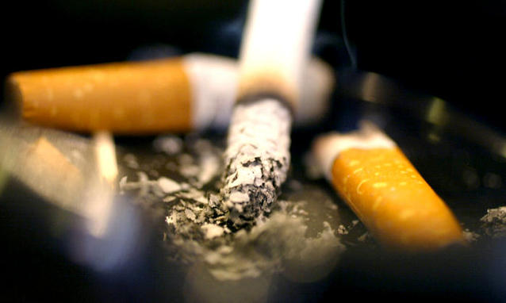
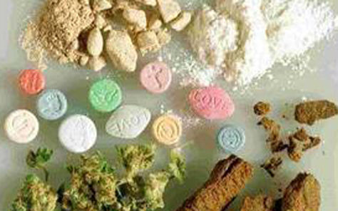
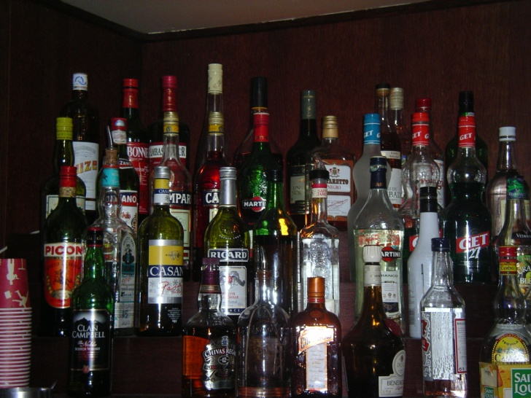

LA LIBERTÀ DI FARSI MALE
PER SENTIRSI GRANDE
MOTIVI DI VANTO
UNA MODA

Slide 3

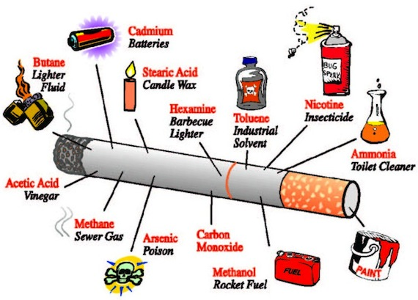
IL FUMO
Fumando 20 sigarette al giorno, in un anno introduciamo nel nostro organismo 70.000 carichi di nicotina. Una volta inalata, questa sostanza raggiunge il cervello in 7 secondi provocando notevoli modificazioni nella sua attività.
Ma, purtroppo, il fumo di sigaretta non è composto da sola nicotina: sono state rilevate oltre 2.000 sostanze, derivanti dalla simultanea combustione del tabacco e dei conservanti.
Le principali, per presenza ed effetti sono: nicotina, monossido di carbonio, catrame e sostanze irritanti.
La nicotina ha effetti neurologici ed è la principale responsabile della dipendenza in quanto aumenta il livello di dopamina nei circuiti cerebrali del piacere.

Slide 4
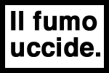
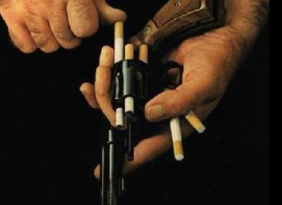
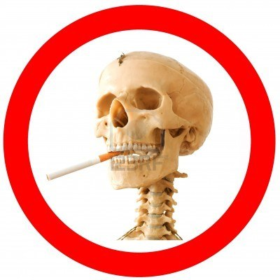
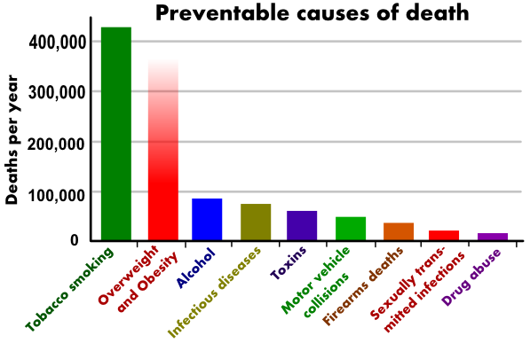
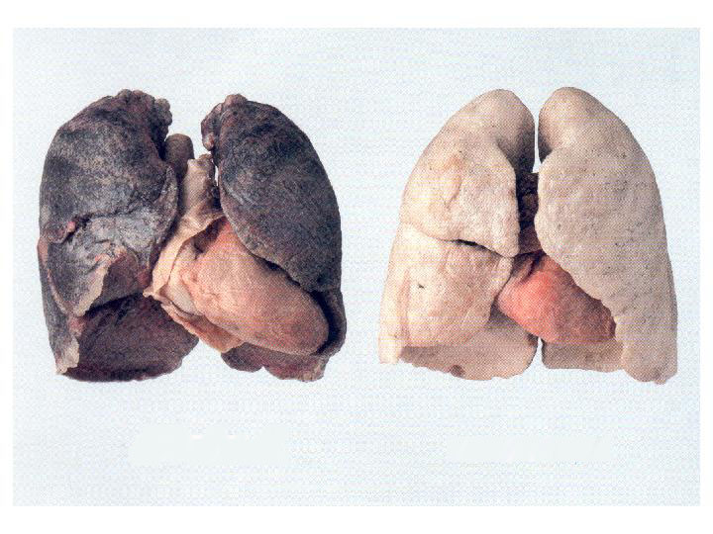
IL FUMO
uno studio ha confermato che iniziare a fumare a circa 15 anni fa aumentare di dieci volte il rischio di ammalarsi di tumore
il fumo è capolista tra le cause di mortalità evitabile
DANNI AL SISTEMA RIPRODUTTIVO
DENTI, UNGHIE, ALITO CATTIVO …
DANNI AL CUORE
DANNI AI POLMONI
DANNI ALLA PELLE
CADUTA DEI CAPELLI

Slide 5
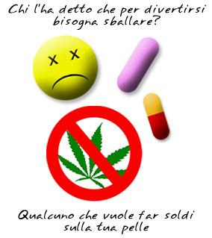
L'uso di tabacco e di alcol tra gli adolescenti è talvolta il primo passo che porta verso sostanze, tra cui marijuana, cocaina, allucinogeni, inalanti ed eroina.
Spesso la curiosità, la propensione per il rischio e le pressioni sociali impediscono all'adolescente di rifiutare la droga.

Slide 6
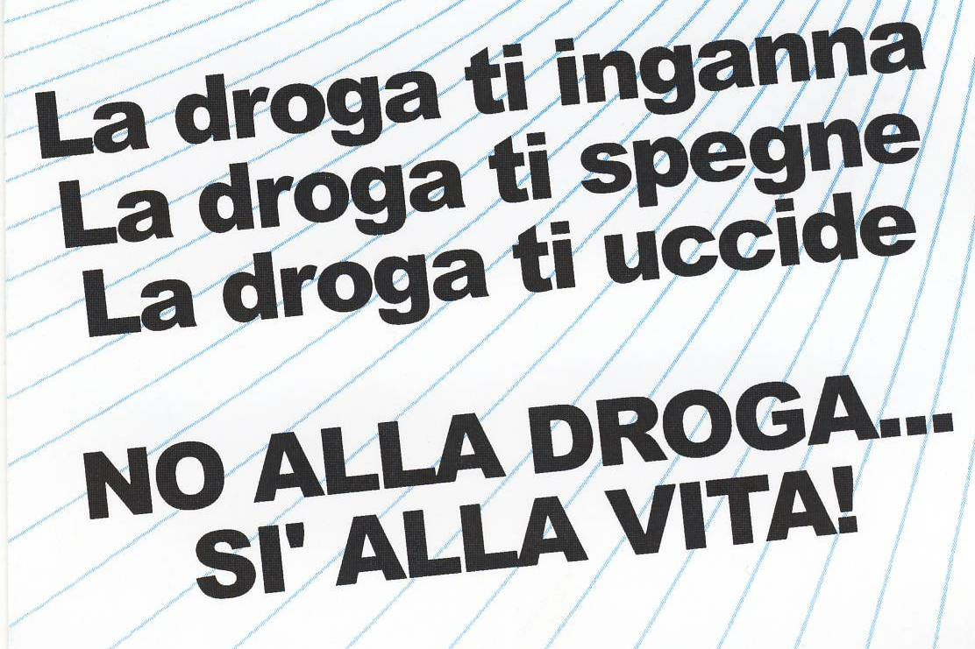
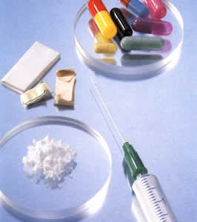
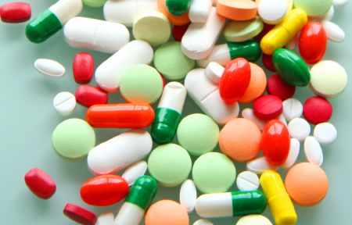
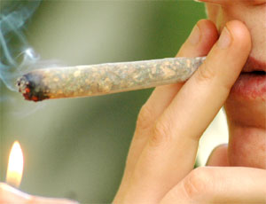
LE DROGHE
DANNO SOCIALE
DANNO FISICO
DIPENDENZA
Anche l’assunzione di poche dosi successive, genera rapidamente una dipendenza fisica e psichica, richiede un aumento del dosaggio e genera crisi da astinenza. L’uso continuo provoca la scomparsa degli effetti piacevoli, fino ad arrivare all’assunzione per restare "normale" e combattere la crisi d’astinenza.

Slide 7
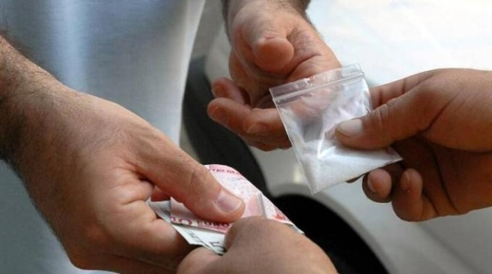
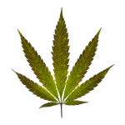
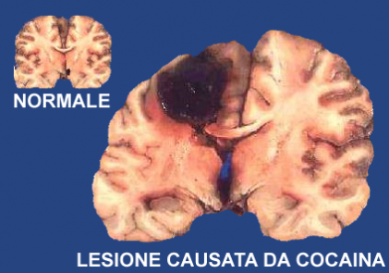
LE DROGHE
Decadimento dello stato generale di salute
Abbassamento delle difese immunitarie
Carie e perdita dei denti
CRISI → sbadigli, sudorazione, insonnia, vampate di calore alternate a sensazioni di freddo, crampi, tachicardia, respirazione rapida
In gravidanza aumenta il rischio di aborto
Ansia
Depressione
Perdita di interessi
L'uso prolungato di sostanze causa una riduzione dei neuroni e delle loro connessioni
PRECOCE INVECCHIAMENTO DEL CERVELLO
L’overdose, ovvero dose massiccia di sostanza stupefacente, porta alla morte

Slide 8


L’ALCOL
Se tutti coloro che bevono si limitassero a un bicchiere al giorno, probabilmente non sarebbero necessari così tanti cardiologi, specialisti delle malattie epatiche, psicologi e consulenti contro le dipendenze. Ma non tutti coloro che amano gli alcolici si fermano al primo bicchiere, se la maggior parte della gente beve con moderazione, alcune persone no.
Niente alcol sotto i 16 anni

Slide 9

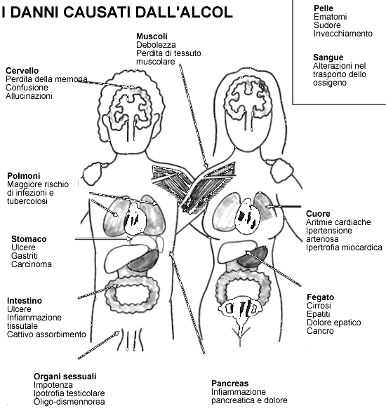
L’ALCOL
Gli effetti dell’alcol, spiegano gli esperti, sono assimilabili a quelli delle altre droghe: induce alla dipendenza fisica e psichica, provoca assuefazione e disturbi comportamentali.
È inoltre causa di circa 60 tipi diversi di malattie e responsabile di danni alla salute, tra cui lesioni, disordine psichico e comportamentale, tumori, patologie gastrointestinali, malattie cardiovascolari, immunologiche, dell’apparato scheletrico, infertilità e problemi prenatali.

